Slide 1

Bootstrap 5.X
2022-2023
UP-WEB
Notes:
Logo EUR-ACE

Slide 2
Introduction
Intégration
Concept de Grille

Slide 3
Introduction

Slide 4
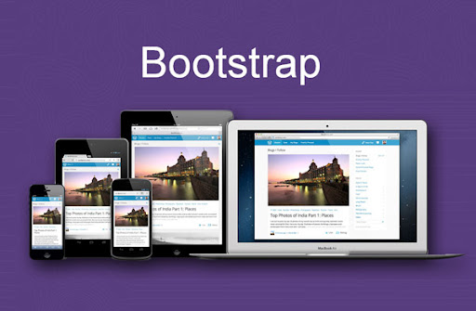
Introduction
Framework CSS
Open-source
Crée en 2011 par Mark Otto et Jacob Thornton, deux salariés de l’entreprise Twitter.
Permet d’avoir un site Responsive

Slide 5
Introduction
Les nouveautés de Bootstrap5:
Pas de support pour Internet Explorer
Plus de jQuery(Vanilla JS)
La disparition de quelques classes: form-inline, form-row, list-inline, card-deck.
L’ajout des nouvelles classes
Extension des grids (xs, sm,md,lg,xl,xxl)
Nouvelle librairie d’icônes SVG (https://icons.getbootstrap.com/)
De nouvelles couleurs
Un nouveau logo et une nouvelle documentation
Le support RTL (Right To Left)
RFS: Responsive Font Size

Slide 6
Intégration

Slide 7
Intégration
Il existe plusieurs méthodes d’intégration
Lien de téléchargement : http://getbootstrap.com/getting-started#download
Bootsrap CDN (Content delivery network): réseau de serveurs qui dispose des bibliothèques https://www.bootstrapcdn.com/
NPM npm install bootstrap
Une librairie JavaScript qui remplace la librairie jQuery des versions précédentes.

Slide 8
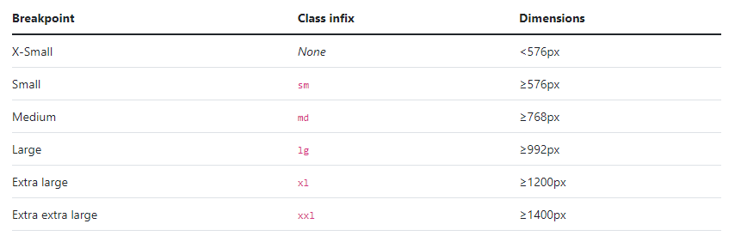
Les BreakPoints
Bootstrap 5 réagit suivant 6 formats

Slide 9
Le concept de Grille
Un conteneur: Est un composant de Bootstrap qui permet de structurer la grille
Il existe deux types de conteneur :
Un conteneur de largeur fixe qui s’adapte selon la largeur de l’écran utilisé
On utilise la classe : <div class="container">
Un conteneur de largeur fluide qui occupe toujours toute la largeur disponible
On utilise la classe: <div class="container-fluid">

Slide 10
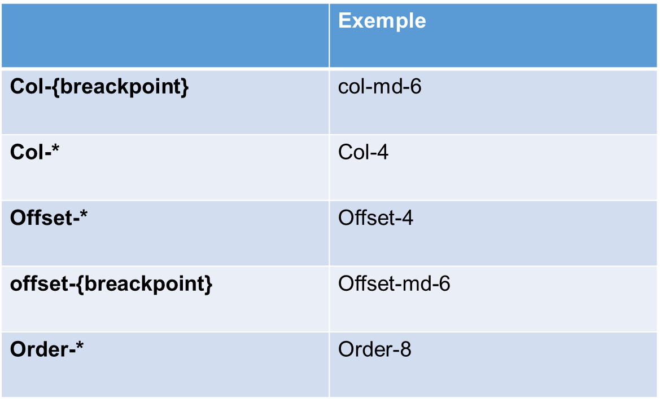
Le concept de Grille

Slide 11
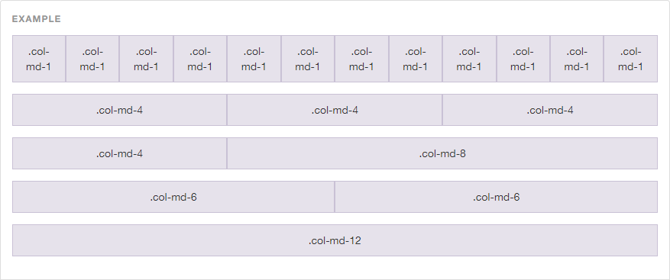
Concept de Grille
Une grille: Est une structure de colonnes et de lignes permettant de structurer le contenu de la page web.
row désigne une ligne de la grille
col- permet de choisir la largeur d’un contenu en nombre de colonnes

Slide 12
Margin et Padding
m :margin
p :padding
t :top (margin-top: mt , padding-top: pt)
b :bottom( margin-bottom:mb, padding-bottom:pb)
s :(start)
e :(end)
x : *-left and *-right
y :*-top and *-bottom

Slide 13
Margin et Padding
$spacer = 1rem;
0: $spacer*0
1: $spacer* 0,25
2: $spacer*0,5
3: $spacer
4: $spacer*1,5
5: $spacer*3
Auto

Slide 14
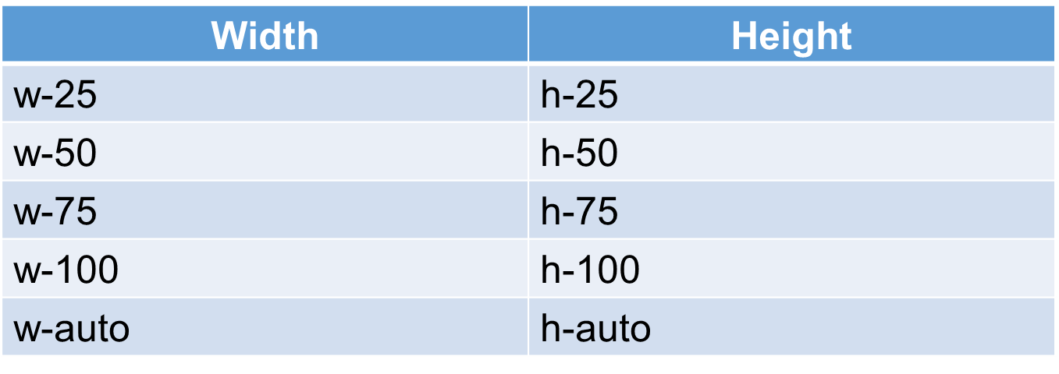
Dimension

Slide 15
Autre FrameWorks CSS
Semantic UI : https://semantic-ui.com/
Foundation : https://foundation.zurb.com/
Bulma : https://bulma.io
UIKit : https://getuikit.com/
Material UI : http://www.material-ui.com
KNACSS : https://knacss.com/

Slide 16
Références
https://icons.getbootstrap.com/
https://bootstrapcreative.com/resources/bootstrap-5-cheat-sheet-classes-index/
https://bootstrap-cheatsheet.themeselection.com/index.html
https://github.com/themeselection/bootstrap-cheatsheet
https://getbootstrap.com/docs/5.0/getting-started/introduction/

Slide 17

Merci de votre attention

